Slide 1
BİLİŞİM TEKNOLOJİLERİ
SİNCAN AHMET ANDİÇEN
MESLEKİ VE TEKNİK ANADOLU LİSESİ
ALAN TANITIMI

Slide 2
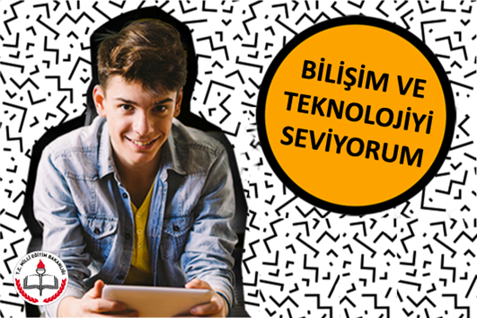
Dallar
Yazılım Geliştirme
Ağ İşletmenliği

Slide 3
Alan VE DAL dersleri
Bilişim Teknolojilerinin Temelleri
Bilgisayarlı Tasarım Uygulamaları
Programlama Temelleri
Nesne Tabanlı Programlama
Robotik ve Kodlama
Web Tabanlı Uygulama Geliştirme
Mobil Uygulamalar
Grafik ve Canlandırma
gibi alan derslerinin yanı sıra seçmeli olarak
Sosyal Medya
Dijital Tasarım
Programlama
dersleri de verilmektedir.

Slide 4
Okulumuzda Bilişim Teknolojileri
Okulumuzda şu anda Yazılım Geliştirme dalında eğitim ve öğretim verilmektedir.
Dal derslerinin çoğu laboratuvarlarda işlenmektedir.
Bu dalda eğitim gören öğrencilerimiz 12. sınıfta haftanın 3 günü işletmelerde staj yapmaktadır.

Slide 5
Mezuniyet Sonrası
Meslek lisesinden sonra yüksek öğretim kurumları sınavında başarılı olanlar lisans programlarına, temel yeterlilik testinde başarılı olanlar ise meslek yüksek okullarının ilgili bölümlerine ek puan alarak devam edebilirler.
Meslek yüksek okulunu bitirenler ise dikey geçiş sınavı ile lisans programlarına geçebilirler.

Slide 6
Tercih Edilebilecek Ön Lisans Alanları
Basım ve Yayın Teknolojileri
Bilgi Güvenliği Teknolojisi
Bilgi Yönetimi
Bilgisayar Operatörlüğü
Bilgisayar Programcılığı
Bilgisayar Teknolojisi
İnternet ve Ağ Teknolojileri
Mobil Teknolojiler
Pazarlama
Sağlık Bilgi Sistemleri Teknikerliği
Sahne ve Gösteri Sanatları Teknolojisi
Coğrafi Bilgi Sistemleri
Görsel İletişim

Slide 7
Tercih Edilebilecek Lisans Alanları
Bilgisayar Teknolojileri ve Bilişim Sistemleri
Bilgisayar ve Öğretim Teknolojileri Öğretmenliği
Bilişim Sistemleri ve Teknolojileri
İşletme Bilgi Yönetimi
Yönetim Bilişim Sistemleri
Basım Teknolojileri

Slide 8
İş İmkanları ve Çalışma Alanları
Bilgisayar teknik servis hizmeti veren bilgisayar firmaları
Kamu kurum ve kuruluşları
Ağ yönetimi ve kurulumu hizmeti veren ya da bu hizmete ihtiyaç duyan firmalar
Kullanıcı ara yüzüne sahip uygulama ve veritabanı programları kullanımı ve yönetimi hizmeti veren firmalar
Web tasarımı hizmeti veren veya web ortamında çalışan etkileşimli programlar geliştiren yazılım şirketleri
Ağ işletmeleri
Bilgisayar satış ve teknik destek firmaları
Bankalar
Sigorta şirketleri
Ticari kuruluşlar
İnternet servis sağlayıcıları
İnternet yayıncılık şirketleri
Radyo ve televizyon şirketleri
Araştırma şirketleri
Borsalar
Ulaştırma, lojistik firmaları
Hizmet sektöründe yer alan kamu kuruluşları

Slide 9
Hangi öğrenciler için daha uygun?
Sistemli düşünebilme gücüne sahip
Araştırmacı
Yabancı dilleri öğrenmeye yatkın
Tasarım yapabilme yeteneğine sahip
Matematiğe ilgili ve bu alanda başarılı
Dikkatli, sabırlı, kendini yenileyebilen ve bilgisayar başında zaman geçirmekten hoşlanan

Slide 10
Ülkemizde işletmeler, kurumsallaşma yolunda hızla ilerledikçe Bilişim Teknolojileri alanına olan ihtiyaç daha da artmakta, buna paralel olarak da bu alanda yeterlilik sahibi insanlara ihtiyaç da artmaktadır.
Halen başka alanlardan, mesleklerden insanlar bu alandaki ihtiyaca yönelmeye devam etmektedirler. Ancak doğru olan bu alanın içinde, temelden bu yeterliklere sahip insanlar yetiştirmektir.
Bilişim Teknolojileri alanının dünya çapında iş olanaklarına sahip olduğu unutulmamalıdır.
Alan seçerken
sevdiğiniz, ilgi duyduğunuz, mesleğiniz olduğunda çalışmaktan mutlu olacağınız seçimler yapmaya özen gösterin.

